Slide 1
알고리즘
2020-02 14주차
김동영
Email :dongyoung0218@gmail.com
GitHub : dongyyyyy@github.com

Slide 2
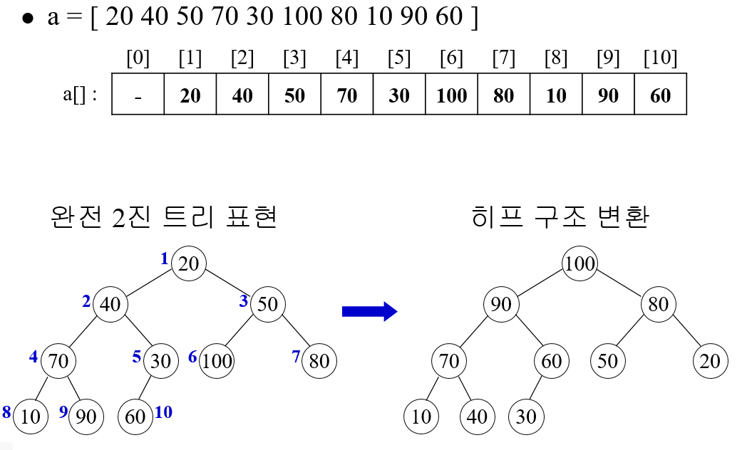
히프정렬

Slide 3
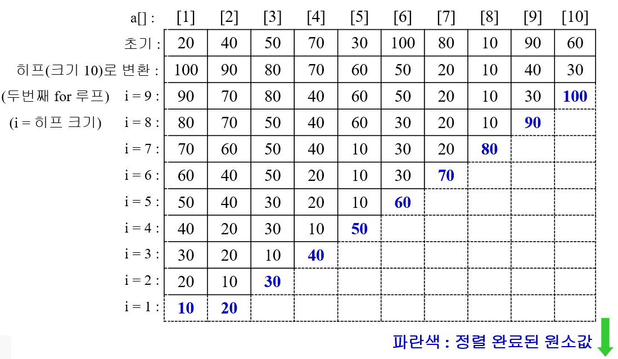
히프정렬

Slide 4
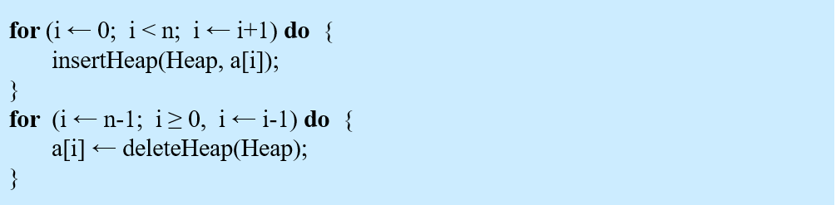
히프정렬
최대 히프를 이용한 정렬 방법
최대 히프에 삽입
최대 히프에서 하나의 노드 값을 delete후 해당 노드 값을 리스트 맨 뒤에 삽입
삽입된 원소를 제외한 나머지 노드들에 대해서 반복 수행

Slide 5
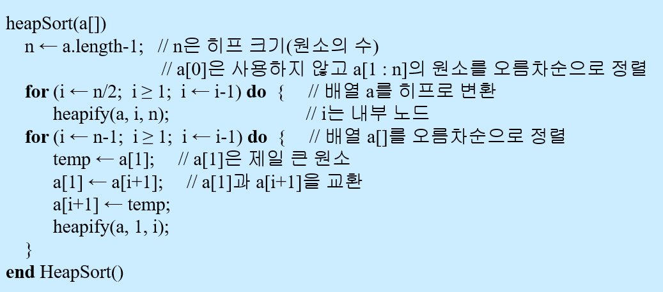
히프정렬

Slide 6
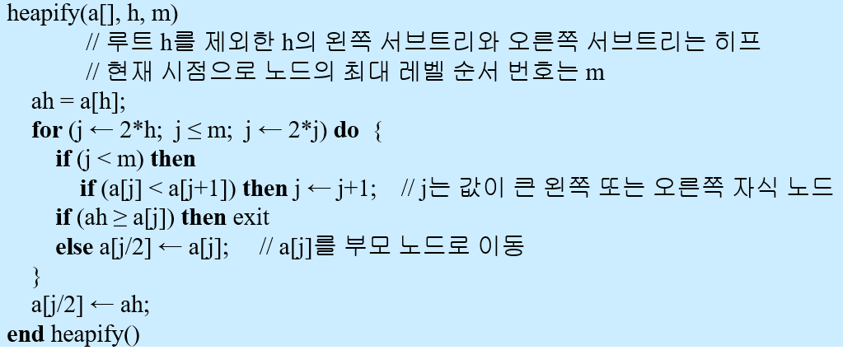
히프정렬

Slide 7
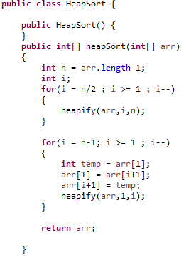
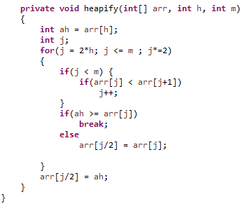
소스

Slide 8
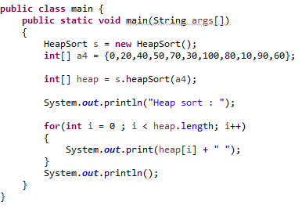

소스

Slide 9

과제 양식
새로 구현한 메소드에 대해서 설명을 주석을 통해 적으시오.
소스파일을 압축해서 같이 제출하시오.
주석이 부족할 시 감점 존재
제출 양식 $→$Algo_학번_이름_주차
Algo_20200000_홍길동_14.zip 파일

